Slide 1
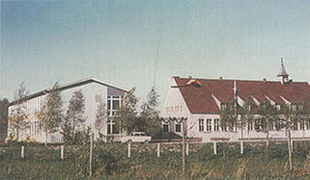
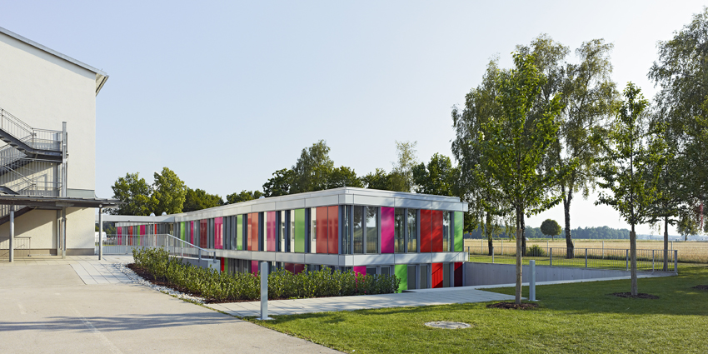
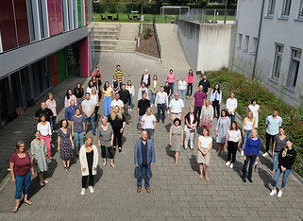

Slide 2
Einige Gedanken vorweg
4. Klasse ist ein herausforderndes Schuljahr (viele Proben, hoher Druck, hoher Fokus auf Übertritt zu GY, RS)
Mittelschule: gute Chancen für Spätentwickler, weniger Druck
Hilfe zur Berufsfindung
Mittelschule bietet Bedingungen, die es an anderen Schulen nicht gibt

Slide 3
Die Mittelschule ist das Gütesiegel für ein umfassendes Bildungsangebot
Die Mittelschule bietet:
Erfolgreicher
Abschluss der
Mittelschule
Qualifizierender
Abschluss der
Mittelschule
Mittlerer
Schulabschluss
Technik
Wirtschaft bzw.
Wirtschaft und Kommunikation
Soziales bzw.
Ernährung und Soziales
Berufsorientierung
Individuelle Förderung
Ganztagsschule

Slide 4
Was bietet die Erich Kästner-Mittelschule Ihren Kindern?
Klassenleiterprinzip
Ansprechpartner und Vertrauenspersonen
Individuelle Fördermöglichkeiten in vergleichsweise kleinen Klassen
Sozialpädagogische Fachkräfte & Förderlehrkräfte
Ganztagesangebote
Ganztagesklasse & offene Ganztagesbetreuung
ausgeprägte Berufsorientierung ab der 7. Klasse
Berufseinstiegsbegleitung & Berufsorientierung

Slide 5
Klassenleiterprinzip
Klassenleiter/in als Vertrauensperson
Klassenleiter unterrichtet alle Kernfächer (D/M/E) in der Regel selbst
Entwicklung persönlicher und sozialer Kompetenzen (höfliche
Umgangsformen, gegenseitige Rücksichtnahme, Teamfähigkeit)
Fokus auf individuelle Entwicklung der Kinder

Slide 6
Individuelle Fördermöglichkeiten
Klassenlehrkräfte unterrichten Kernthemen und Grundwissen in M/D/E (Einführung, Wiederholung, Festigung, Vertiefung)
Fachlehrkräfte unterrichten in Einzelfächern und im berufsorientierenden Zweig
sozialpädagogische Fachkräfte unterstützen die Lehrkräfte und helfen den Schülerinnen und Schülern (Ganztag 5/6, Schulsozialarbeit, Projektarbeit)

Slide 7
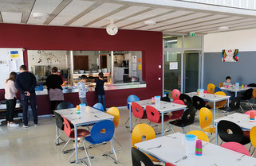
Ganztagesangebote
gebundene Ganztagsklasse in der 5./6. Klasse
Unterrichtszeiten vorwiegend am Vormittag
Förder- und Intensivierungsstunden
Freizeitangebote von 13:00 Uhr – 14:00 Uhr durch sozialpädagogische Mitarbeiter
Verköstigung in der Mensa
offener Ganztag bis zur 7. Klasse
Betreuung von 13:00 Uhr – 16:00 Uhr
Mittagsverpflegung in der Mensa
Hausaufgabenbetreuung
vielfältiges pädagogisches Freizeitangebot

Slide 8
Berufsorientierung – Wir machen stark für den Beruf
Systematische Zusammenarbeit mit der Berufsschule, der lokalen Wirtschaft und der Arbeitsagentur.
Angebote in den verschiedenen Jahrgangsstufen der Mittelschule:
Pflichtfach Informatik
Pflichtfach Informatik
Wahlfach Buchführung
Wahlfach Buchführung
Wahlfach Informatik und digitales Gestalten
Wahlfach Informatik und digitales Gestalten
Wahlfach Informatik (künftig: Informatik und digitales Gestalten)
Wahlfach Informatik (künftig: Informatik und digitales Gestalten)
Orientierungs-
praktika
Betriebs-
praktika
Betriebs-
praktika
Betriebs-
praktika
Pflichtfach Informatik
Pflichtfach Informatik
max. bis zu einem Fünftel der Unterrichtszeit
Projekte mit externen Partnern, wie z. B. der örtlichen Wirtschaft, der Arbeitsagentur, der Berufs- schule und Ehrenamtlichen
Betriebserkundungen, Experteninterviews
Fach Werken und
Gestalten
Berufs-
orientierende
Zweige
Wirtschaft und
Kommunikation,
Technik,
Ernährung und Soziales
Ein berufs-
orientierender
Zweig
Wirtschaft und
Kommunikation oder
Technik oder
Ernährung und Soziales
Ein berufsorientierender Zweig
aus
Wirtschaft, Technik
oder Soziales
Fach: Wirtschaft und Beruf
Jgst. 5
6
7
8
9
M10

Slide 9
Berufsorientierung – Wir machen stark für den Beruf
Berufsorientierende Zweige:
Technik
Wirtschaft
Ernährung und Soziales
Unterrichtsstunden in den berufsorientierenden Zweigen
Jgst. 7: 5 Unterrichtsstunden in allen Zweigen
Jgst. 8: 4 Unterrichtsstunden in einem Zweig
(ein weiteres Wahlpflichtfach als Wahlfach oder Arbeitsgemeinschaft wählbar)
Jgst. 9: 4 Unterrichtsstunden in einem Zweig
Jgst. 10: 3 Unterrichtsstunden in einem Zweig

Slide 10
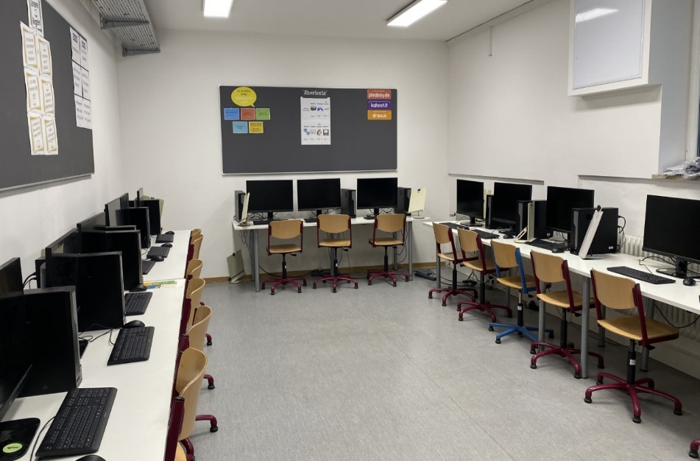
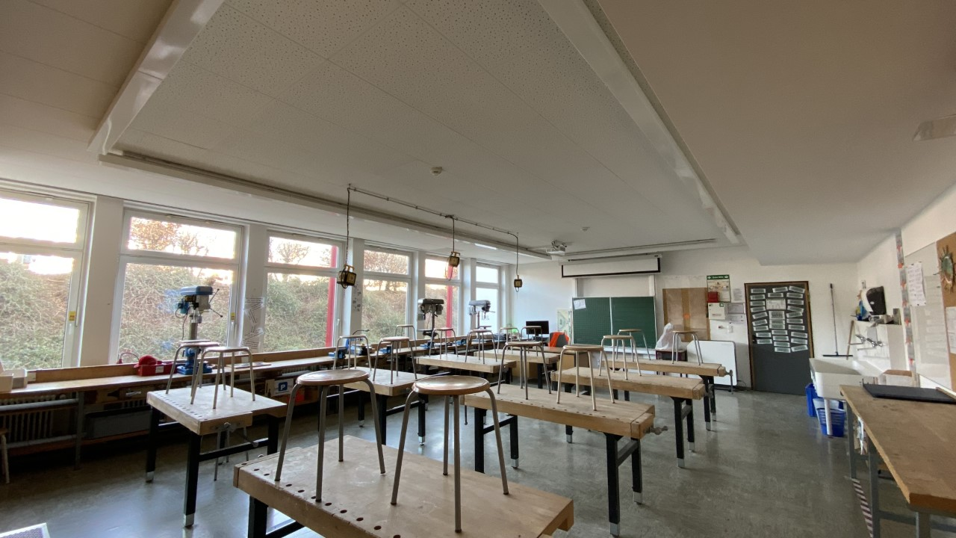
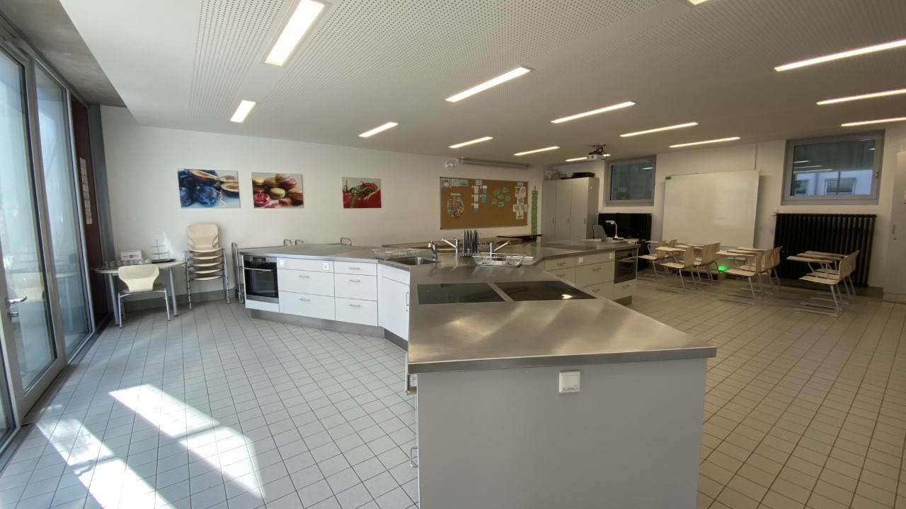
Die berufsorientierenden Zweige
Technik
Wirtschaft
Soziales

Slide 11
Technik
Fähigkeiten und Fertigkeiten in den Bereichen
Holz
Metall
Kunststoffe
Berufsfelder
technische Berufe
Handwerkliche Berufe

Slide 12
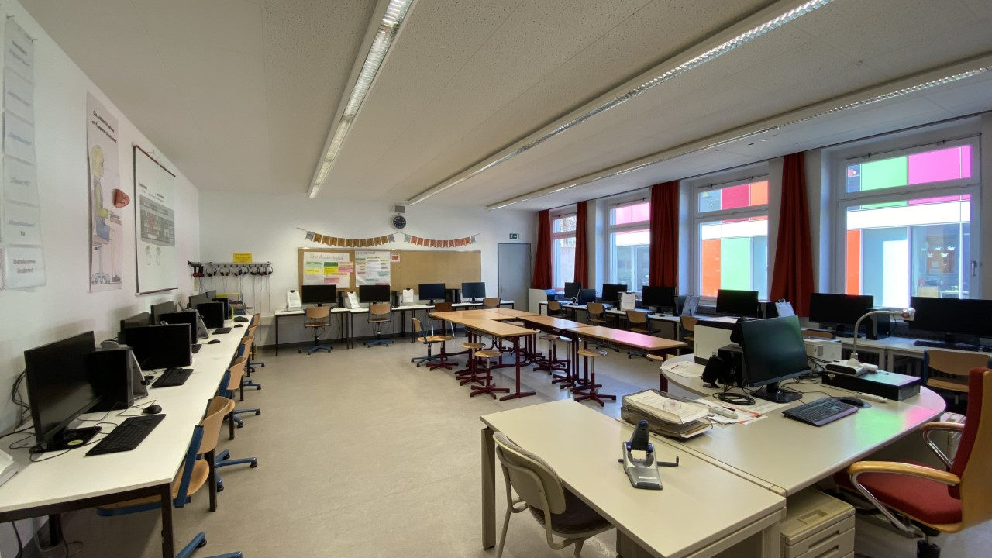
Wirtschaft
Basiswissen der Betriebswirtschaft und Buchführung
Berufsfelder
→ Handel und Behörden

Slide 13
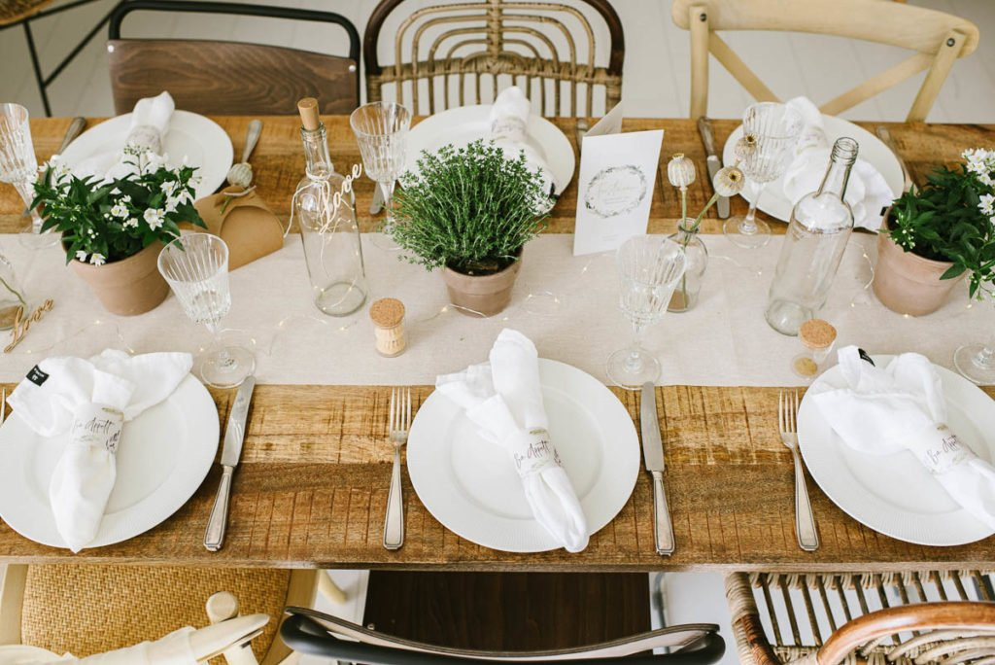
Ernährung und Soziales
Haushalt, Ernährung und Soziales Handeln
Berufsfelder:
Lebensmittelherstellung
Lebensmittelhandel
soziale Einrichtungen

Slide 14
Abschlüsse / Qualifikationen an der Mittelschule
Qualifizierender Abschluss
der Mittelschule („Quali“)
erfolgreicher Abschluss der Mittelschule
Mittlerer Schulabschluss
der Mittelschule (MSA)
„Quabi“ – mittlerer Schulabschluss, von der Mittelschule ausgestellt:
→ „Quali“ + überdurchschnittlicher Berufsabschluss + mind. „ausreichende“ Englischkenntnisse 9. Klasse

Slide 15
Wir führen zielstrebig zum Beruf…
Fachoberschule (FOS) / Gymnasium
Duale Ausbildung in Berufsschule / Betrieb
Erfolgreicher Abschluss der Mittelschule | Qualifizierender Abschluss der Mittelschule | Mittlerer Schulabschluss an der Mittelschule M10
… und legen den Grundstein für lebenslanges Lernen und Weiterbildung

Slide 16
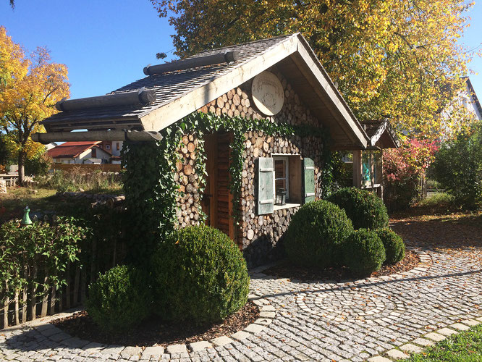
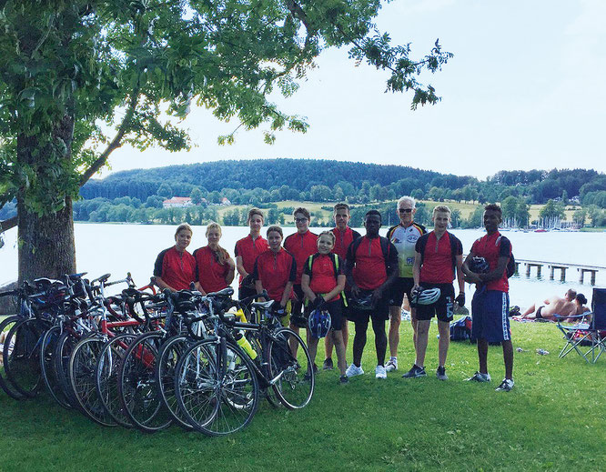
Besonderheiten der Erich Kästner-Mittelschule
vielfältige Arbeitsgemeinschaften
Schulgarten-AG
Schulsanitätsdienst-AG
Spiele-AG
Rennrad-AG
…

Slide 17
Besonderheiten der Erich Kästner-Mittelschule Band-Klasse
Kooperation mit der Musikschule Dreiklang
jedes Kind soll ein Musikinstrument lernen
→ angeboten werden:
Gitarre
Bass
Keaboard/Klavier
Schlagzeug
Gesang

Slide 18
Instrumental- und Gesangunterricht wird in zwei zusätzlichen Unterrichtsstunden angeboten (Kleingruppenunterricht)
zusätzlicher Ensembleunterricht (zwei Unterrichtsstunden)
Individual- und Ensembleunterricht ist kostenlos
notwendige Musikinstrumente werden von der Schule gestellt
Musikunterricht wird um eine Stunde erweitert (von 2 Std. auf 3 Std.)
Bandklasse wird nur in Kombination mit der Ganztagesklasse angeboten (5aG)

Slide 19
Besonderheiten der Erich Kästner-Mittelschule - Schule im Aufbruch / FreiDay - Digitale Schule der Zukunft - Digitale Ausstattung - XRXplorerSchool - Maker Space - Informatik/Tastschreiben - Tonstudio - Schulgarten

Slide 20
Zeit für Fragen

